Slide 1
به‌نام خالق خِرد
مبانی برنامه‌سازی
Fundamentals of Programming
مدرس: بی‌نظیر بیگلری
جلسه 24: محاسبات عددی (2)

Slide 2
عناوین
انتگرال (scipy.integrate)
انتگرال دوگانه (scipy.integrate)
یافتن ریشه معادلات (scipy.optimize)
حل معادلات غیرخطی (scipy.optimize)
درون‌یابی (scipy.optimize)
ماتریس‌ها و توابع جبر خطی (scipy.linalg)
حل معادلات خطی (scipy.linalg)
جلسه 24

Slide 3
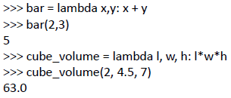
عبارت‌های lambda
عبارت‌های lambda به لحاظ گرامری همانند توابع هستند که تنها از یک خط تشکیل شده‌اند پس نمی‌توانند شامل حلقه باشند و فقط باید در یک عبارت درست پایتونی بیان شوند.
lambda arguments: expression
>>> f = lambda x: x**2 + 2*x - 5
>>>f(4.5)
جلسه 24

Slide 4



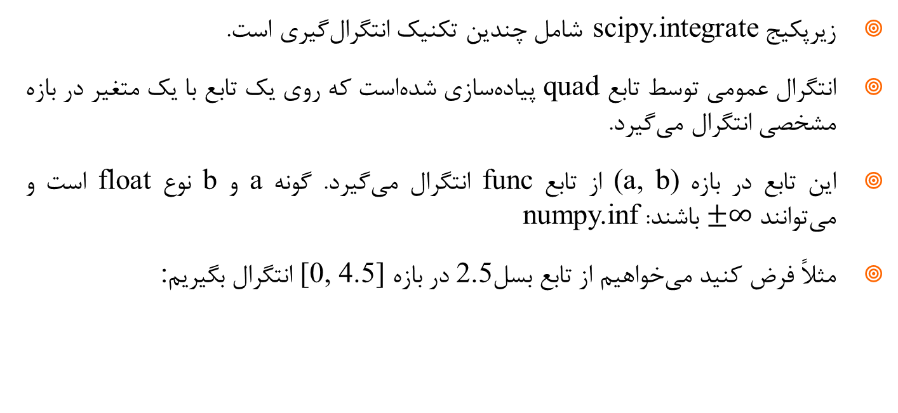
انتگرال
زیرپکیج scipy.integrate شامل چندین تکنیک انتگرال‌گیری است.
انتگرال عمومی توسط تابع quad پیاده‌سازی شده‌است که روی یک تابع با یک متغیر در بازه مشخصی انتگرال می‌گیرد.
این تابع در بازه (a, b) از تابع func انتگرال می‌گیرد. گونه a و b نوع float است و می‌توانند $±∞$ باشند: numpy.inf
مثلاً فرض کنید می‌خواهیم از تابع بسل2.5 در بازه [0, 4.5] انتگرال بگیریم:
scipy.integrate.quad(func, a, b)
جلسه 24

Slide 5
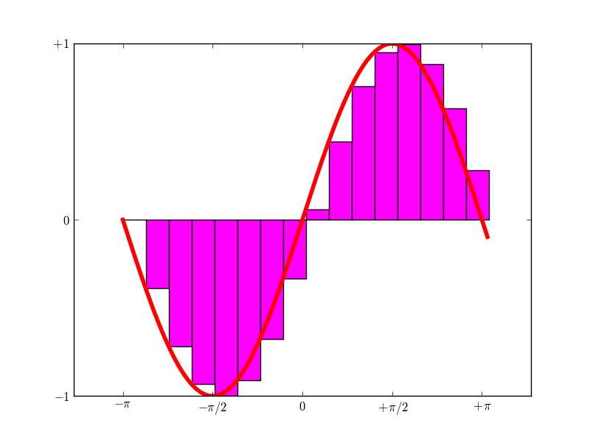
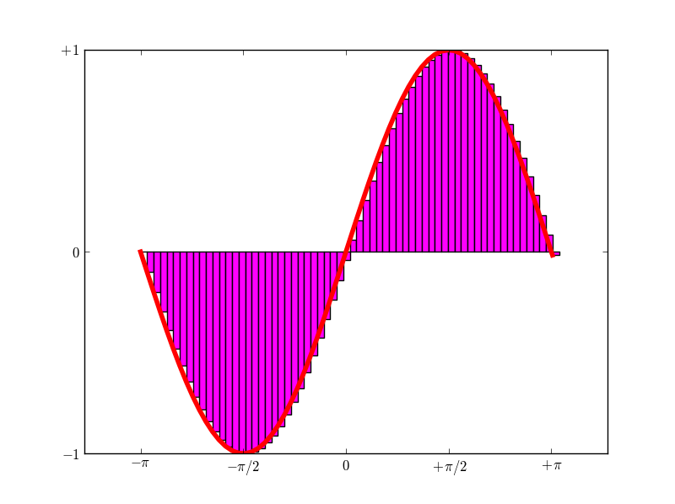
محاسبه انتگرال به صورت عددی
همان‌طور که می‌دانیم انتگرال به معنی سطح زیر نمودار یک تابع است؛ برای محاسبه این سطح به صورت عددی بازه مورد نظر را به زیر بازه‌هایی تقسیم می‌کنیم و با محاسبه مساحت‌های مستطیل‌های به‌وجود آمده و جمع آنها تقریبی از انتگرال بدست می‌آوریم:
جلسه 24

Slide 6
محاسبه انتگرال به صورت عددی (ادامه)
پس برای محاسبه انتگرال، بازه مورد نظر را به زیربازه‌های مساوی تقسیم می‌کنیم و مقدار تابع را در نقاط ابتدایی زیربازه‌ها در نظر گرفته و مساحت مستطیل‌ها را محاسبه و با هم جمع می‌کنیم:
def integrate(f, a, b, k = 100):
''' Integrate function f(x) along the interval [a, b] '''
sum = 0
dx = (b - a) / k
for i in range(k):
sum += dx * (f(a) + f(a + dx)) / 2
a += dx
return sum
def f(x):
''' A sample function '''
return x ** 2 + 5 * x - 1
# Integrate f(x) along [0, 1]
print(integrate(f, 0, 1))
جلسه 24

Slide 7
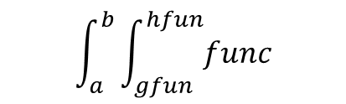
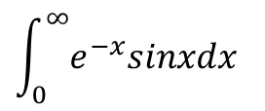
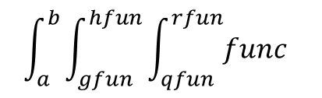
انتگرال چندگانه
گرفتن انتگرال دوگانه و سه‌گانه در توابع dblquad و tplquad قرارداده شده‌است. این توابع، تابع مورد نظر برای انتگرال‌گیری و 4 یا 6 آرگومان‌ را به تناسب دریافت می‌کنند.
آنچه که توابع quad، dblquad و tplquad برمی‌گردانند یک دوتایی است که اولین مقدار جواب انتگرال دومین مقدار یک تخمینی است از خطای محاسبه چرا که به صورت عددی محاسبه شده‌است.
$$\int_{a}^{b}{\int_{gfun}^{hfun}{func}}$$
scipy.integrate.dblquad(func, a, b, gfun, hfun)
$$\int_{a}^{b}{\int_{gfun}^{hfun}{\int_{qfun}^{rfun}{func}} }$$
scipy.integrate.tplquad(func, a, b, gfun, hfun, qfun, rfun)
$$\int_{0}^{∞}{e^{−x}sinxdx}$$
print(integrate.quad(lambda x: exp(-x)*sin(x), 0, inf))
(0.5000000000000002, 1.4875911931534648e-08)
جلسه 24
Notes:
مثال دکتر ضرابی double_integrate

Slide 8
یافتن ریشه معادلات
در پکیج scipy.optimize توابع مختلفی برای بهینه‌سازی و یافتن ریشه معادلات غیرخطی وجود دارد.
یکی از این توابع root است که ریشه یک تابع را پیدا می‌کند و این ریشه را با یک حدس اولیه(از نوع ndarray) که ما به آن می‌دهیم شروع می‌کند.
آنچه به عنوان مقدار بازگشتی برمی‌گرداند یک شیء از کلاس Result است که یکی از ویژگی‌های آن x است که جواب در آن است و در حقیقت آرایه ریشه‌هاست.
scipy.optimize.root(func, x0)
'''
Find root of equation:
x - 2 cos(x) = 0
'''
def f(x):
return x - 2 * cos(x)
res = optimize.root(f, 0)
print('x= ',res.x)
x= [ 1.02986653]
جلسه 24

Slide 9
یافتن ریشه معادلات ]غیرخطی[
در پکیج scipy.optimize تابعی وجود دارد که ریشه‌های چندمعادله (غیرخطی) را پیدا می‌کند که این معادله در قالب تابع func(x)= 0 بیان شده‌است و ما با یک تقریب اولیه شروع می‌کنیم.
بسته به تعداد مجهول‌های معادله، آرگومان دوم باید درایه داشته باشد.
scipy.optimize.fsolve(func, x0)
'''
Solve the set of equations:
x^2 - 2y = 5
x + y = -1
'''
def func(x):
return [
x[0] ** 2 - 2 * x[1] - 5,
x[0] + x[1] + 1
]
res = optimize.fsolve(func, [0, 0])
print(res)
[ 1. -2.]
جلسه 24

Slide 10
درون‌یابی
در محاسبات عددی، درون‌یابی روشی است برای یافتن مقدار تابع درون یک بازه، وقتیکه مقدار تابع در تعدادی از نقاط گسسته معلوم است. یافتن مقدار تابع در خارج از این بازه را برون‌یابی گویند که عموماً از روش‌های مشابهی برای هر دو استفاده می‌شود.
در بسیاری از کاربردها در مهندسی و علوم پایه تعدادی نقاط معلوم در دسترس است، مانند داده‌های بدست آمده از آزمایش و یا نمونه‌برداری. در چنین مواردی سعی می‌شود تابعی یافت که حتی‌المقدور به داده‌ها نزدیک‌تر باشد. یکی از روش‌های یافتن چنین تابعی درون‌یابی می‌باشد که وجه مشخصه این روش آن است که تابع یافت شده از این روش از تمامی نقاط داده شده می‌گذرد.
اولین تابع، تابع interp1d است که یک تابع یک-بعدی را درون‌یابی می‌کند(یعنی تابع، یک ورودی دارد). در آن x و y دو آرایه از مقادیر مورد استفاده در تخمین تابعی است که y=f(x) و اندازه‌های این دو آرایه باید یکسان باشد. یک تابع، خروجی آن خواهد بود که از تمام نقاط داده‌شده می‌گذرد.
scipy.optimize.interp1d(x, y, kind=‘linear’)
جلسه 24

Slide 11
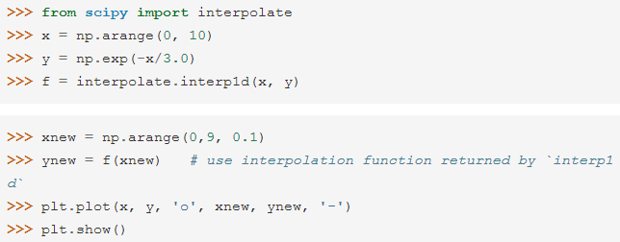
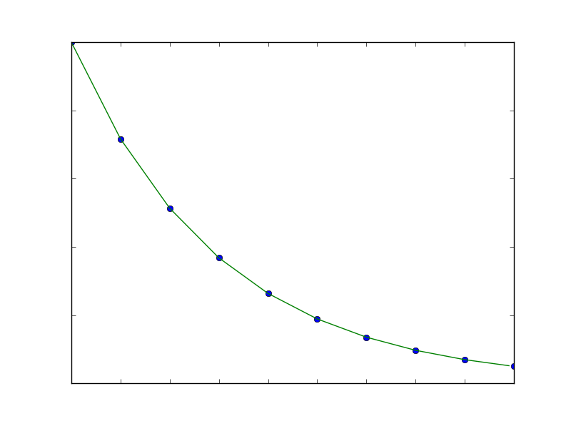
درون‌یابی (ادامه)
scipy.optimize.rinterp1d(x, y, kind=‘linear’)
نوع درون‌یابی را با یک رشته به عنوان آرگومان نوع می‌توان تعیین نمود که به طور پیش‌فرض خطی است. انواع دیگری که می‌تواند باشد: ‘nearest’، ‘zero’، ‘slinear’، ‘quadratic’ و ‘cubic’ جایی که ‘slinear’، ‘quadratic’ و ‘cubic’ اشاره دارند به درون‌یابی spline مرتبه اول، دوم یا سوم
جلسه 24
Notes:
مثال دکتر ضرابی-زاده مطرح شود interpolate.py و مثال خودم برای مقایسه نوع درون‌یابی

Slide 12




ماتریس‌ها و توابع جبرخطی
توابع جبر خطی در پکیج scipy.linalg قرار دارند و بسیار متنوع هستند و تعدادشان به بیش از 50 تابع می‌رسد. در این پکیج توابع زیادی مربوط به ماتریس‌ها قرار دارد.
اولین تابعی که مطرح می‌شود تابعی است که معکوس(وارونه) یک ماتریس را برمی‌گرداند و ورودی این تابع باید یک ماتریس مربعی باشد.
همچنین نباید دترمینان آن صفر باشد.
scipy.linalg.inv(A)
جلسه 24

Slide 13
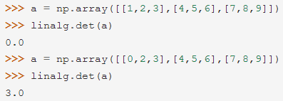


ماتریس‌ها و توابع جبرخطی (ادامه)
تابع بعدی، دترمینان یک ماتریس را برمی‌گرداند.
ورودی این تابع، یک ماتریس مربعی است و خروجی آن یک عدد ممیزشناور یا مختلط است که همان دترمینان ماتریس است.
تابع بعدی، مقادیر ویژه ماتریس‌ها از مسئله عمومی مقدار ویژه محاسبه می‌کند.
ﻣﻘﺪﺍﺭﻱ ﺍﺯ λ رﺍ ﻛﻪ ﺑﻪ ﺍﺯﺍﻱ ﺁﻥ، این معادله ﺩﺍﺭﺍﻱ ﺟﻮﺍﺑﻲ ﻣﺎﻧﻨﺪ x$≠$0 ﺑﺎﺷﺪ ﻣﻘﺪﺍﺭ ﻭﻳﮋﻩ ﻳﺎ ﻣﻘﺪﺍﺭ ﻣﺸﺨﺼﻪ ﻣﺎﺗﺮﻳﺲ A ﻣﯽ‌ﮔﻮﻳﻨﺪ ﻭ ﺑﺮﺩﺍﺭx ﺑﺮﺩﺍﺭ ﻭیژه A ﻣﺘﻨﺎﻇﺮ ﺑﺎ ﺍﻳﻦ ﻣﻘﺪﺍﺭ ﻭﻳﮋﻩ ﻣﻲ‌ﺑﺎﺷﺪ.
ماتریس A یک ماتریس مربعی است که درایه‌های آن اعداد حقیقی یا مختلط هستند.
scipy.linalg.det(A)
Ax = $λ$x
scipy.linalg.eigvals(A)
جلسه 24

Slide 14
ماتریس‌ها و توابع جبرخطی (ادامه)
آنچه که این تابع برمی‌گرداند یک آرایه تک-بعدی به اندازه یکی از ابعاد ماتریس است.
from scipy import linalg
from numpy import *
a = array([[1, -3, 5],
[2, 11, 0],
[0, 2, 10]])
print(‘determinant = ’, linalg.det(a))
print(‘eigenvalues = ’, linalg.eigvals(a))
print(‘inverse = ’, linalg.inv(a))
b = 2 * a - 1
print(‘b = 2 * a – 1 = ’, linalg.eigvals(b))
determinant = 190.0
eigenvalues = [ 1.93552112 11.60737462 8.45710426]
inverse = [[ 0.57894737 0.21052632 -0.28947368]
[-0.10526316 0.05263158 0.05263158]
[ 0.02105263 -0.01052632 0.08947368]]
b = 2 * a – 1 = [ 2.9606702 17.48032641 20.5590034 ]
جلسه 24

Slide 15
حل معادلات خطی
در پکیج scipy.linalg تابعی وجود دارد که معادله ax = b را حل می‌کند که a و b ماتریس هستند که a یک ماتریس مربعی و b ماتریسی است که تعداد سطرهای آن با اندازه یکی از ابعاد a برابر است. a : (M, M), b : (M,) or (M, N)
آنچه این تابع برمی‌گرداند ماتریس x است که x : (M,) or (M, N) ndarray که شکل این ماتریس همانند ماتریس b است.
scipy.linalg.solve(a, b)
from scipy import linalg
from numpy import *
'''
Solve the following set of equations:
x - 2y = 5
x + y = -1
'''
a = array([[1, -2], [1, 1]])
b = array([5, -1])
print(linalg.solve(a, b))
[ 1. -2.]
جلسه 24

Slide 16
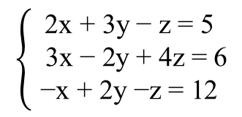
تمرین
جواب معادلات خطی زیر را با استفاده از scipy.linalg محاسبه کنید.
حل انتگرال xsin(x) به صورت عددی در بازه (0, 2π)
$$\left\{\begin{aligned}\text{2}\text{x}\text{ + }\text{3}\text{y}\text{ − }\text{z}\text{ = }\text{5} \\ \text{3}\text{x}\text{ − }\text{2}\text{y}\text{ + }\text{4}\text{z}\text{ = }\text{6} \\ \text{−}\text{x}\text{ + }\text{2}\text{y}\text{ −}\text{z}\text{ = }\text{12 }\end{aligned}\right.$$
جلسه 24

Slide 17
ادامه مطلب در جلسه بعد
مدیریت استثناءها
جلسه 24

